Slide 1


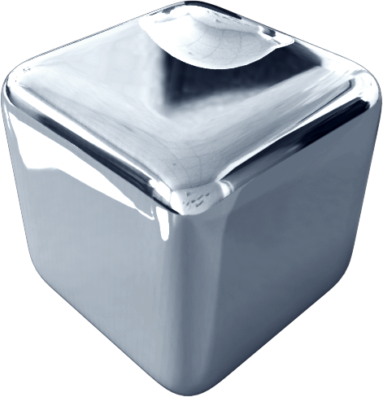
第 2.3 节 逆 矩 阵
引例
概念
举例
性质
充要条件

Slide 2



2.3.1 引例

Slide 3
2.3.2 逆矩阵的概念
定义 2.3.1 设 Ａ是 n 阶方阵，若存在 n 阶
方阵Ｂ，使得
AB＝BA＝E （３）
则称矩阵 A 可逆，且称 B 是 A 的逆矩阵，记作
B＝A^{－１}．
如果不存在满足（３）的矩阵 B，则称矩阵
A 是不可逆的．

Slide 4
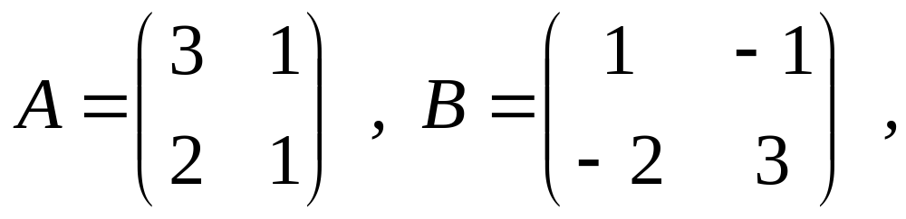
例1 设
验证 B 是否为 A 的逆矩阵．

Slide 5
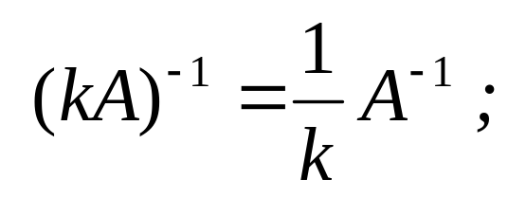
2.3.3 可逆矩阵的性质
设 A, B, A_{i} (i = 1, 2, …, m) 为 n 阶可逆方阵，
k 为非零常数，则
A⁻¹, kA, AB, A₁A₂…A_{m} , A^{T}
也都是可逆矩阵，且
(1) (A⁻¹)⁻¹ = A;
(2)
(3) (AB)⁻¹ = B⁻¹A⁻¹,
(A₁A₂…A_{m})⁻¹ = A_{m}⁻¹…A₂⁻¹A₁⁻¹ ;

Slide 6
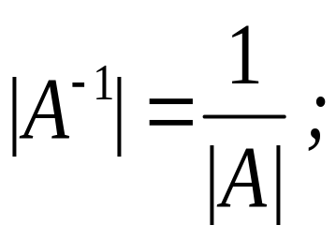


（4） (A^{T})⁻¹ = (A⁻¹)^{T} ;
（5）
（6） (A^{m})⁻¹ = (A⁻¹)^{m} , m 为正整数.

Slide 7
现在的问题是，矩阵 A 满足什么条件时可
逆？
可逆矩阵的逆矩阵是否唯一，如何求逆矩
阵？
可逆矩阵有什么性质？这是本节要讨论的
问题．

Slide 8


2.3.4 矩阵可逆的充要条件
定理2.3.1 如果 n 阶方阵Ａ可逆，则它的
逆矩阵是唯一的．
由定理2.3.1知，如果 A 是可逆矩阵，则有
detA ≠ 0，
那么，反过来是否成立呢？
为了回
答这个问题，先引入伴随矩阵的定义．

Slide 9
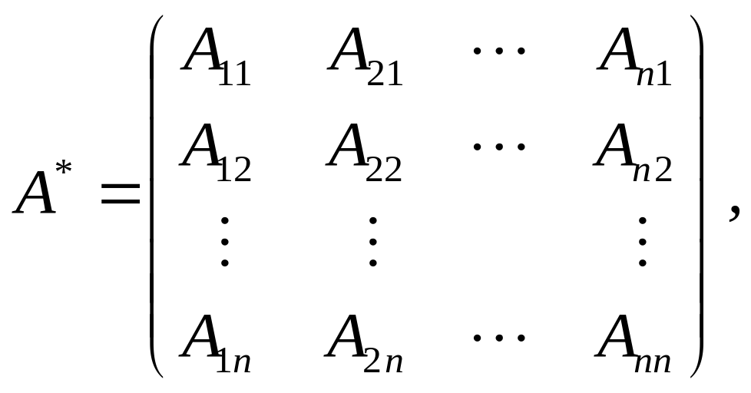
定义 2.3.2 n 阶方阵 A 的行列式 detA 的各
个元素的代数余子式 A_{ij} 所构成的如下方阵
称为方阵 A 的伴随矩阵．

Slide 10
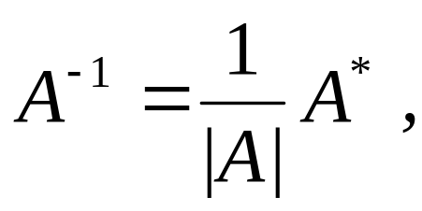

定理2.3.2 n 阶方阵Ａ可逆的充要条件是
|Ａ| ≠ 0. 如果Ａ可逆，则
其中Ａ＊ 为方阵Ａ的伴随矩阵.

Slide 11



由
可得下述推论：
推论 若 AB ＝ E（或 BA ＝ E），
则 B ＝ A^{－１}.

Slide 12
若 n 阶方阵 A 的行列式不为零，即 |A| ≠ 0，
则称 A 为非奇异方阵，否则称 A 为奇异方阵.
说明，方阵 A 可逆与方阵Ａ非奇异
是价的概念.
定理2.3.2不仅给出了方阵可逆的充要条件，
而且给出了求方阵逆矩阵的一种方法，称这种方
法为伴随矩阵法.

Slide 13
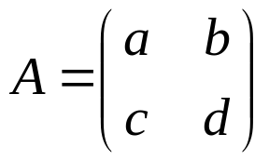
2.3.5 举例
例2 求二阶矩阵
的逆矩阵.

Slide 14
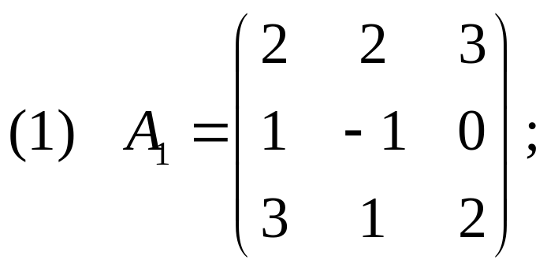
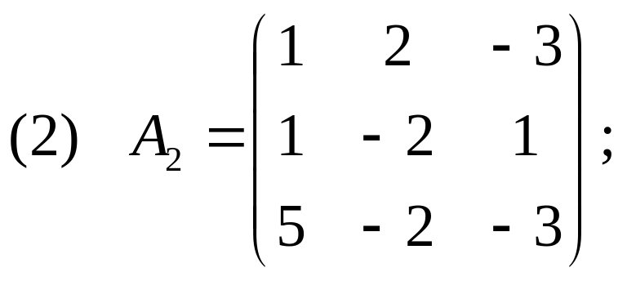
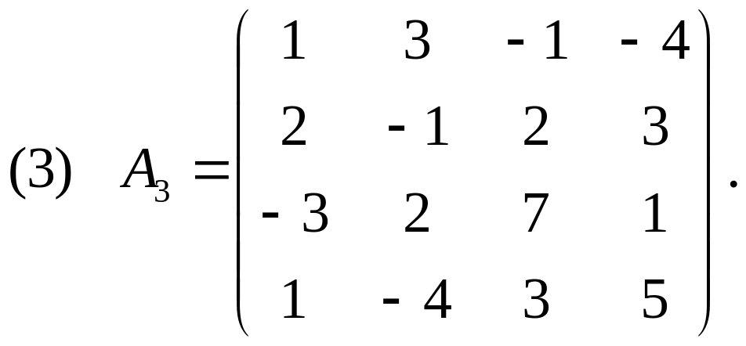
例3 用伴随矩阵法求下列矩阵的逆矩阵
单 击 这 里 开 始

Slide 15
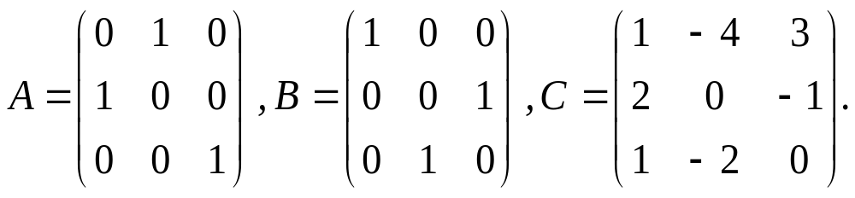

例4 解下列矩阵方程
AXB = C 其中

Slide 16
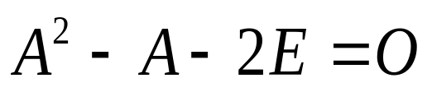
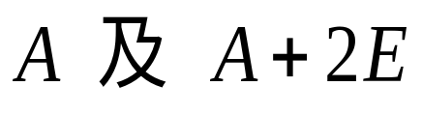
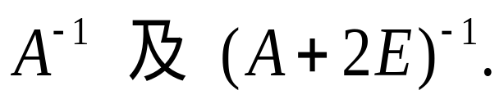
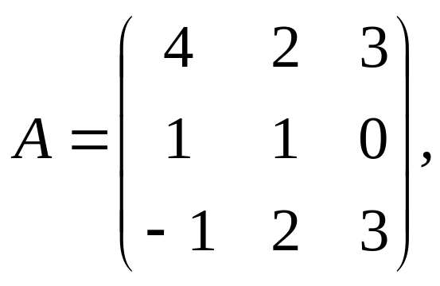
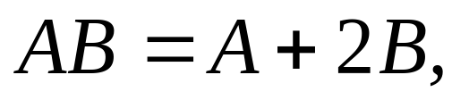
例5 设方阵 A 满足
证明
都可逆，并求
例6 设
求 B.

Slide 17
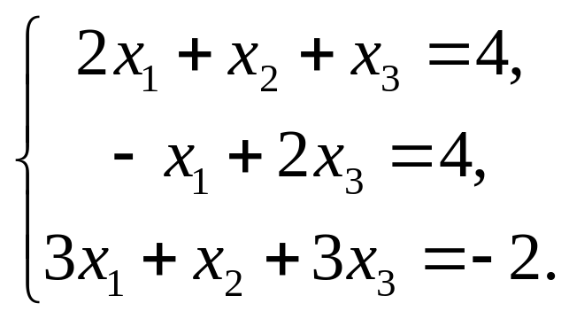
例7 用逆矩阵求解线性方程组的解.

